Slide 1

TEVFİK FİKRET

Slide 2
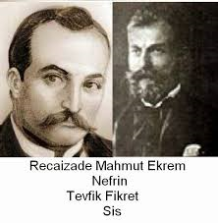
HAYATI
24 Aralık 1867'de İstanbul'da doğdu, 19 Ağustos 1915'te aynı kentte öldü. Asıl adı Mehmet Tevfik'tir. Çocuk yaşta annesinin ölümü ve babasının uzun yıllar sürgünde olması onu yaşamı boyunca etkiledi. Ortaöğrenimini önce Mahmudiye Rüştiyesi'nde, sonra da Galatasaray Sultanisinde yaptı. Burada Recaizade Ekrem'in öğrencisi oldu. Duygulu kişiliği onu genç yaşlarda şiire yöneltti.

Slide 3
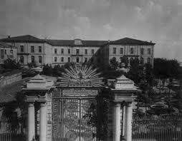
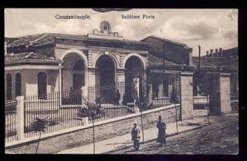
1888'de Galatasaray'ı bitirdikten sonra Hariciye Nezareti İstişare Odası'nda (Dışişleri Bakanlığı Enformasyon Dairesi) kâtip olarak göreve başladı. Yeterince çalışmadan para aldığı gerekçesiyle buradan ayrıldı. Onun bu dürüst tutumu yaşamı boyunca çeşitli zamanlarda ortaya çıkacaktı.

Slide 4
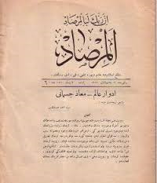
1891'de Mirsad dergisinin açtığı şiir yarışmasında birinciliği kazanınca, edebiyat çevrelerinin dikkatini üstüne çekti. 1892'de Galatasaray Sultanisi'nin ilk bölümüne Türkçe öğretmeni atandı. 1894'te Hüseyin Kâzım Kadri (1870-1934) ve Ali Ekrem Bolayır'la (1867-1937) birlikte Malûmat dergisini çıkartmaya başladı. 1895'te hükümetin bütçede kısıntı yapma gerekçesiyle memur maaşlarının yüzde onunu kesmesine tepki olarak Galatasaray'daki görevinden istifa etti ve inzivaya çekildi.

Slide 5
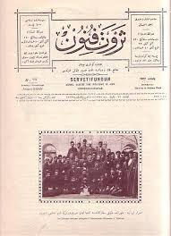
1896'da, eski öğretmeni Recaizade Ekrem'in aracılığıyla Servet-i Fünun dergisinin yazı işleri yönetmenliğine getirildi. Aynı yıl Robert Kolej'e Türkçe öğretmeni olarak atandı. Bu dönemde Abdülhamid yönetimi aydınlar üstündeki baskısını giderek yoğunlaştırıyordu. Sansür ve jurnalcilik bütün hızıyla işliyordu.

Slide 6
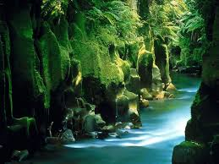
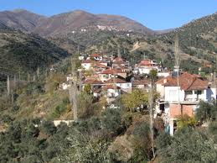
Bütün bunlar ondaki 'inziva' düşüncesini daha da derinleştirdi. Bu düşünce, Servet-i Fünun öbür yazarlarınca da benimseniyordu. Bir ara hepsi birlikte Yeni Zelanda'ya gitmeyi, daha sonra Hüseyin Kâzım'ın Manisa'nın bir köyündeki çiftliğine yerleşmeyi düşündüler. Ama Fikret'in 'Yeşil Yurt' şiirinde de açıkça görülen bu sıla ütopyası ve birlikte yaşama özlemi bir türlü gerçekleşmedi. Servet-i Fünun'cular arasında görüş ayrılıkları başlamıştı. Bazıları dergiden ayrıldılar. Bir süre sonra Fikret de derginin sahibi ile anlaşamayarak yazı işleri yönetmeliğini bıraktı. Bütün zamanını Robert Kolej'de geçirmeye başladı.

Slide 7
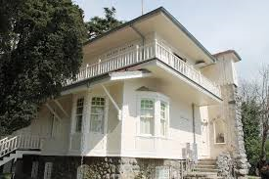
1901'de 'inziva' düşüncesini gerçekleştirmek amacıyla Rumelihisarı'nda Robert Kolej'in yamacında, planlarını kendi çizdiği Aşiyan adlı evi yaptırmaya başladı. Aşiyan 1905'de tamamlandı. Fikret, eşi ve oğlu Haluk'la birlikte buraya yerleşti. 'Sis', 'Sabah Olursa', 'Bir Lahza-i Taahhur' bu dönemin ürünleridir. Bu arada babasının, arkasından da, çok sevdiği kız kardeşinin yaşamlarını yitirmesi ve evinin Abdülhamit'in haber alma örgütünce sürekli gözetlenmesi onu büyük ölçüde etkiledi. Bu döneminde, özgürlük getireceğine inandığı İttihat ve Terakki'yi destekliyordu. 1908'de de, II.Meşrutiyet'in ateşli savunucuları arasına katıldı.

Slide 8
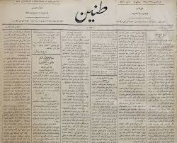
Meşrutiyet'ten sonra 'inziva'sından çıktı, eski arkadaşlarıyla barışarak, Hüseyin Kâzım ve Hüseyin Cahid'le birlikte Tanin gazetesini kurdu. Ama, gazete İttihad ve Terakki'nin yayın organı durumuna getirilmek istenince buna karşı çıkıp, Hüseyin Cahid'le kavga ederek oradan da ayrıldı. Yeni Yönetimin önerdiği maarif nazırlığı görevini de geri çevirdi. Bu göreve getirilen Abdurrahman Şerefin çağrısıyla, Galatasaray Sultanisi'nin müdürü oldu bir süre önce yanmış olan okulun onarımını üstlendi. Bu arada, toplantı salonunu mescitin üstüne yaptırdığı gerekçesiyle tutucu basının ağır eleştirilerine uğradı.

Slide 9
Fikret, Meşrutiyet yönetiminden hayal kırıklığına uğramış, artık İttihat ve Terakki Yönetimi'ne muhalif olmuştu. 1911’de yayımladığı "Haluk’un Defteri"’nde artık tek umudu olarak gördüğü gençliğe seslenen ve onlara çalışkanlığı, yurt sevgisini öğütleyen şiirlere yer verdi. Aynı yıl yayımladığı "Rubab’ın Cevabı" adlı bir diğer şiir kitabında halkın acılarını konu edinen şiirler vardı.

Slide 10
Şair, 1912’de, Trablusgarp Savaşı nedeniyle Meclisin feshedilmesine karşı öfkesini "Doksanbeşe Doğru" adlı şiirinde ifade etti. Şiirinde, meclisin kapatılmasını, 36 yıl önce (hicri 1295 yılında) II. Abdülhamit’in meclisi kapatmasına benzetiyordu. Yalnızca padişahı değil, İttihat ve Terakki'yi de son derece sert biçimde eleştirmekte idi. Eleştirilerine, devrin yolsuzluklarını dile getiren “Han-ı Yağma”, yanlış bir kararla I. Dünya Savaşı’na girilmesini yeren “Sancak Şerif Huzurunda” şiirleriyle devam etti.

Slide 11
Mehmet Akif’in kendisine Süleymaniye Kürsüsünde yönelttiği suçlamalara 1914'te kaleme aldığı “Tarihi Kadim’e Zeyl” adlı ünlü şiiriyle yanıt verdi. Modern bir okul açmak, yeni bir edebiyat dergisi çıkarmak gibi projeleri vardı ama bozulan sağlığı nedeniyle bunları gerçekleştiremedi;

Slide 12
Son yıllarında çocuk şiirleri yazmakla meşgul oldu. Yalın bir dille ve hece ölçüsüyle yazdığı bu şiirleri 1914’te yayımlanan "Şermin" adlı kitapta topladı. Geçirdiği bir ameliyat sonrasında 19 Ağustos 1915’te hayatını kaybetti.

Slide 13
        Servet-i Fünun edebiyatının en önemli şairidir.
        Önceleri sanat için sanat, sonraları toplum için sanat anlayışını savunmuş ve buna uygun eserler vermiştir.
        Servet-i Fünun topluluğunun dağılmasından sonra yazdığı şiirlerde toplumsal konulara yönelir. Bu şiirlerinin ana teması "hürriyet" ve "medeniyet"tir.1901'den sonraysa yöneldiği toplumsalcı nitelikteki şiirlerini topladı.
        Toplumsal ve siyasal ortamı Han-ı Yağma, 95’e Doğru, Balıkçılar, Haluk’un Bayramı, Tarih-i Kadim, Promete, Sis gibi şiirleriyle eleştirmiştir.
        SİS şiirinde İstanbul'a nefretini dile getirmiştir.
        Karamsarlığı ve iç dünyasındaki çalkantıları şiirlerinde öne çıkmıştır.
        Serbest müstezatı şiirlerinde başarıyla kullanmıştır.
        Aruzla Türkçeyi, şiirle düz yazıyı başarıyla kaynaştırmayı bilmiştir .
        Beyit ve mısra bütünlüğünü kırmış, anlamı birkaç dizeye yaymıştır.
        Nazmı nesre başarıyla yaklaştırmış, manzum hikayeler yazmıştır.
        Şiirlerinde noktalama işaretlerine, biçimsel mükemmelliğe, tasvire önem vermiştir.
        “Yağmur” şiirinde olduğu gibi şiirin içeriğine uygun aruz kalıplarını seçmiş ve kullanmıştır.
        Şiirlerinde parnasizmden etkilenmiştir.

Slide 14
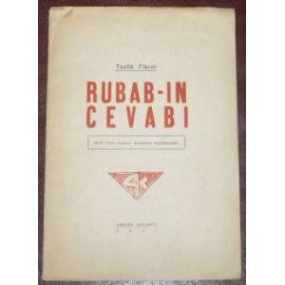




ESERLERİ
Rübab-ı Şikeste
Haluk'un Defteri
Rübabın Cevabı
Şermin
Tarih-i Kadim

Slide 15
YAĞMUR ŞİİRİ
Küçük, muttarid, muhteriz darbeler
Kafeslerde, camlarda pür ihtizaz
Olur dembedem nevha-ger, nagme-saz
Kafeslerde, camlarda pür ihtizaz
Küçük, muttarid, muhteriz darbeler...
Sokaklarda seylabeler ağlaşır
Ufuk yaklaşır, yaklaşır, yaklaşır;
Bulutlar karardıkça zerrata bir
Ağır, muhtazır dalgalanmak gelir;
Bürür bir soğuk, gölge etrafı hep,
Numayan olur gündüzün nısf-ı şeb.
Söner şimdi, manzur olurken demin
Hayulası karşımda bir alemin.

